Slide 1

Matemática
Funciones y procesos infinitos
“Identificar y describir rectas en plano, deducir la ecuación vectorial de la recta y su relación con la ecuación cartesiana.”

Slide 2
FUNCIONES Y
PROCESOS INFINITOS
Lamentablemente por la baja recepción de evaluaciones (9 personas, a las 21:50 horas equivalente a un 39%) no es posible realizar la retroalimentación por no ser representativa, espero obtener más de la mitad de evaluaciones para poder hacer un cierre.

Slide 3
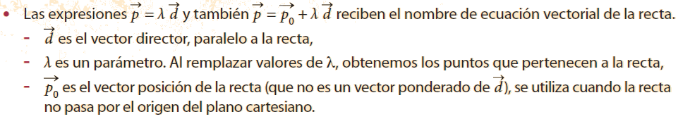


MATEMÁTICA
Pasa por el origen y tiene un vector director:
$$\left(x,y\right)=λ(d_{1},d_{2})$$
2 puntos de ella:
$$\left(x,y\right)=P\left(x,y\right)+λ(d_{1},d_{2})$$

Slide 4
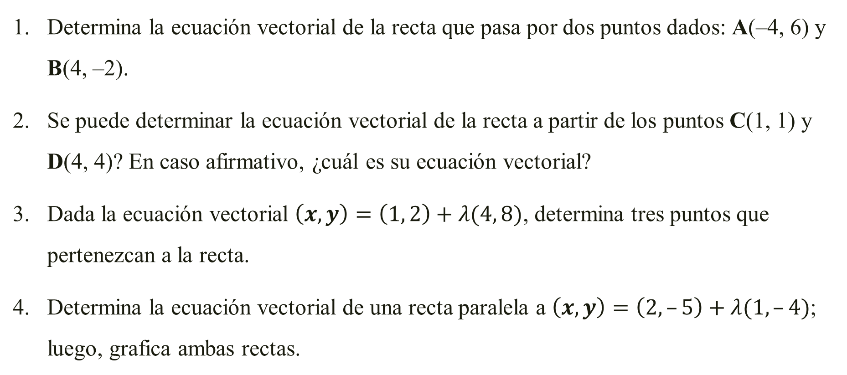
Actividad
Determina la ecuación vectorial de la recta que pasa por dos puntos dados: A(–4, 6) y B(4, –2).
Se puede determinar la ecuación vectorial de la recta a partir de los puntos C(1, 1) y D(4, 4)? En caso afirmativo, ¿cuál es su ecuación vectorial?
Dada la ecuación vectorial $\left(x, y\right)=\left(1, 2\right)+λ(4, 8)$, determina tres puntos que pertenezcan a la recta.
Determina la ecuación vectorial de una recta paralela a $\left(x, y\right)=\left(2, –5\right)+λ(1, –4)$; luego, grafica ambas rectas.

Slide 5
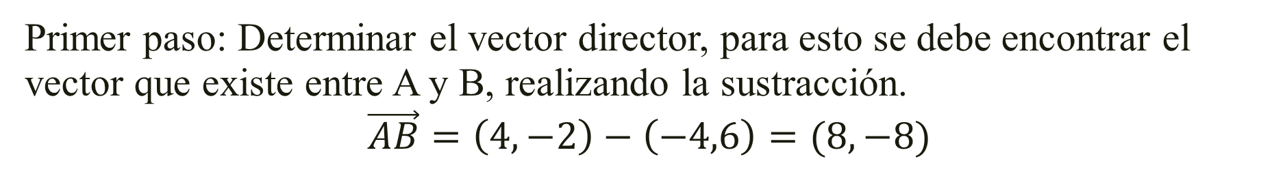


Determina la ecuación vectorial de la recta que pasa por dos puntos dados: A(–4, 6) y B(4, –2).
2 puntos de ella:
$$\left(x,y\right)=P\left(x,y\right)+λ(d_{1},d_{2})$$
Primer paso: Determinar el vector director, para esto se debe encontrar el vector que existe entre A y B, realizando la sustracción.
$$\vec{AB}=\left(4,−2\right)−\left(−4,6\right)=(8,−8)$$
Segundo paso: Reemplazar en la ecuación
$$\left(x,y\right)=\left(−4,6\right)+λ\left(8,−8\right)$$
$$\left(x,y\right)=(4,−2)+λ(8,−8)$$

Slide 6
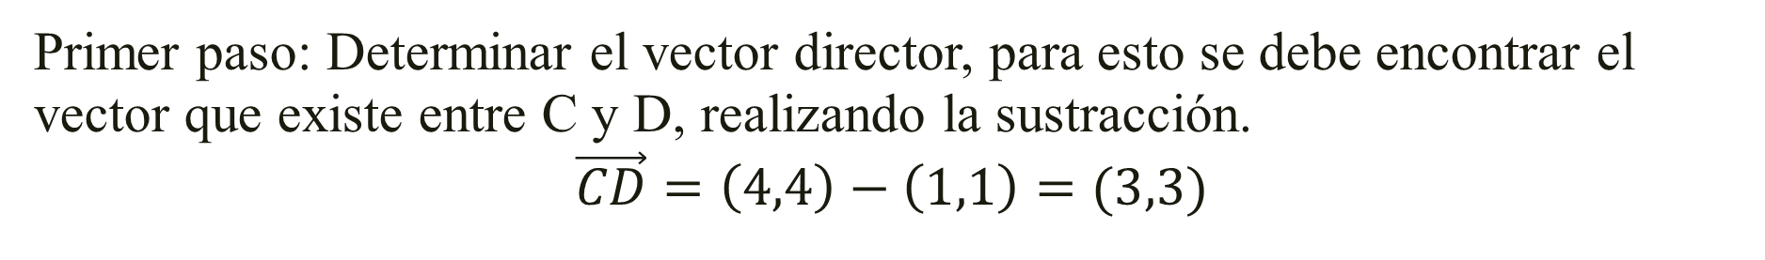


Se puede determinar la ecuación vectorial de la recta a partir de los puntos C(1, 1) y D(4, 4)? En caso afirmativo, ¿cuál es su ecuación vectorial?
2 puntos de ella:
$$\left(x,y\right)=P\left(x,y\right)+γ(d_{1},d_{2})$$
Primer paso: Determinar el vector director, para esto se debe encontrar el vector que existe entre C y D, realizando la sustracción.
$$\vec{CD}=\left(4,4\right)−\left(1,1\right)=(3,3)$$
Segundo paso: Reemplazar en la ecuación
$$\left(x,y\right)=\left(1,1\right)+λ\left(3,3\right)$$
$$\left(x,y\right)=(4,4)+λ(3,3)$$

Slide 7
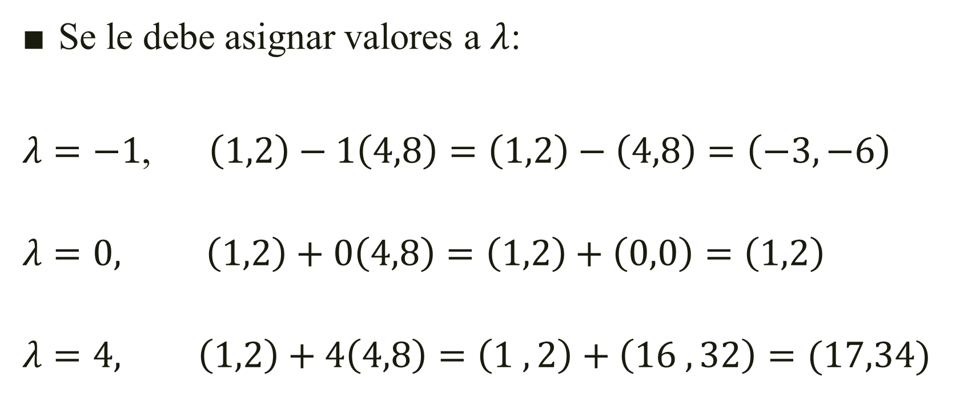
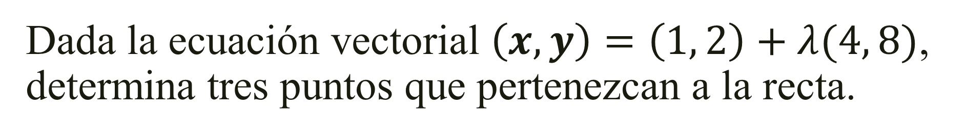
Dada la ecuación vectorial $\left(x, y\right)=\left(1, 2\right)+λ(4, 8)$, determina tres puntos que pertenezcan a la recta.
Se le debe asignar valores a $λ$:
$λ=−1$, $\left(1,2\right)−1\left(4,8\right)=\left(1,2\right)−\left(4,8\right)=\left(−3,−6\right)$
$$λ=0, \left(1,2\right)+0\left(4,8\right)=\left(1,2\right)+\left(0,0\right)=\left(1,2\right)$$
$$λ=4, \left(1,2\right)+4\left(4,8\right)=\left(1 , 2\right)+\left(16 , 32\right)=(17,34)$$

Slide 8

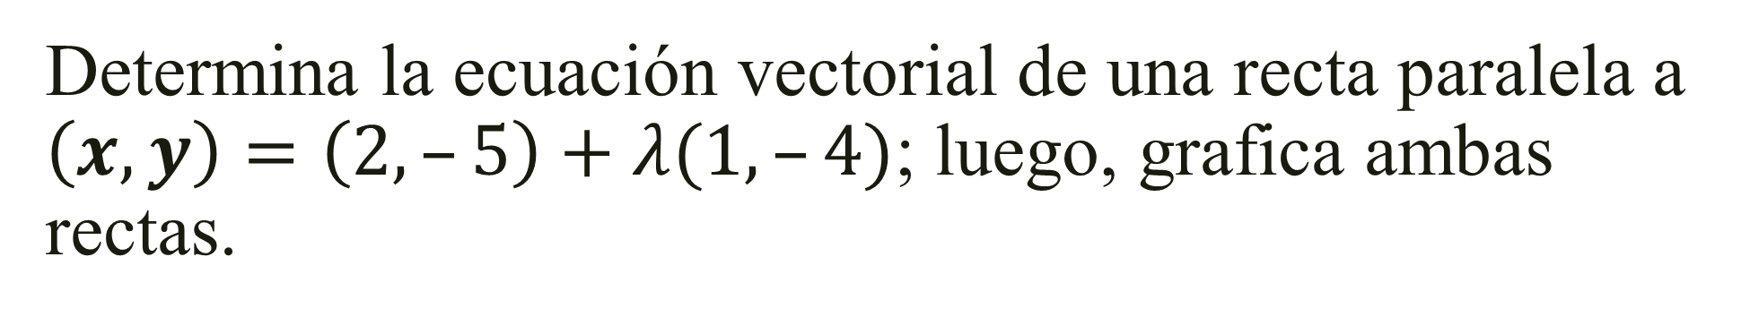


Determina la ecuación vectorial de una recta paralela a $\left(x, y\right)=\left(2, –5\right)+λ(1, –4)$; luego, grafica ambas rectas.
Para determinar una ecuación paralela, debemos utilizar el vector director en este caso (1,-4) y realizar la ecuación con un punto cualquiera que no pertenezca a la recta anterior
$$\left(x,y\right)=(2,2)+λ(1,−4)$$
$$\left(x,y\right)=(1,3)+λ(1,−4)$$
$$\left(x,y\right)=(−2,−1)+λ(1,−4)$$

Slide 9
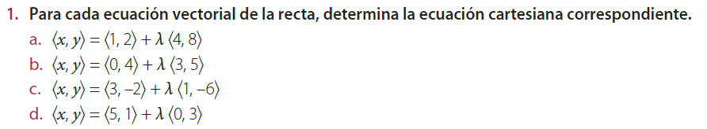
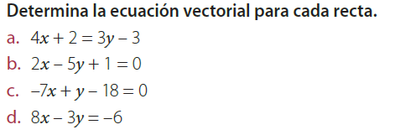
Ecuación Vectorial a Cartesiana

Slide 10
